Slide 1


10 steps 2 NIS2
BEST | INTERNET | SECURITY
BOGDAN TOPORAN @ NTFD 2025

Slide 2



Cybersecurity Awareness Month
Awareness
- first line of defense
Phishing
Customer Experience
Every 39 seconds, a cyberattack happens globally
More than 90% of cyberattacks start with phishing emails.
On average, it takes 6 months to detect a data breach.

Slide 3
Cybersecurity Awareness
92% of all malware is delivered by email
34% of all adults could not confidently define phishing
72% of companies are concerned about the lack of employee awareness of security practices
EMPLOYEES
STAFF
53%
remain the top source of
security incidents.
receiving fraudulent emails account for 49% of the most disruptive breaches.
of organisations
have confirmed insider attacks in the previous 12 months

Slide 4
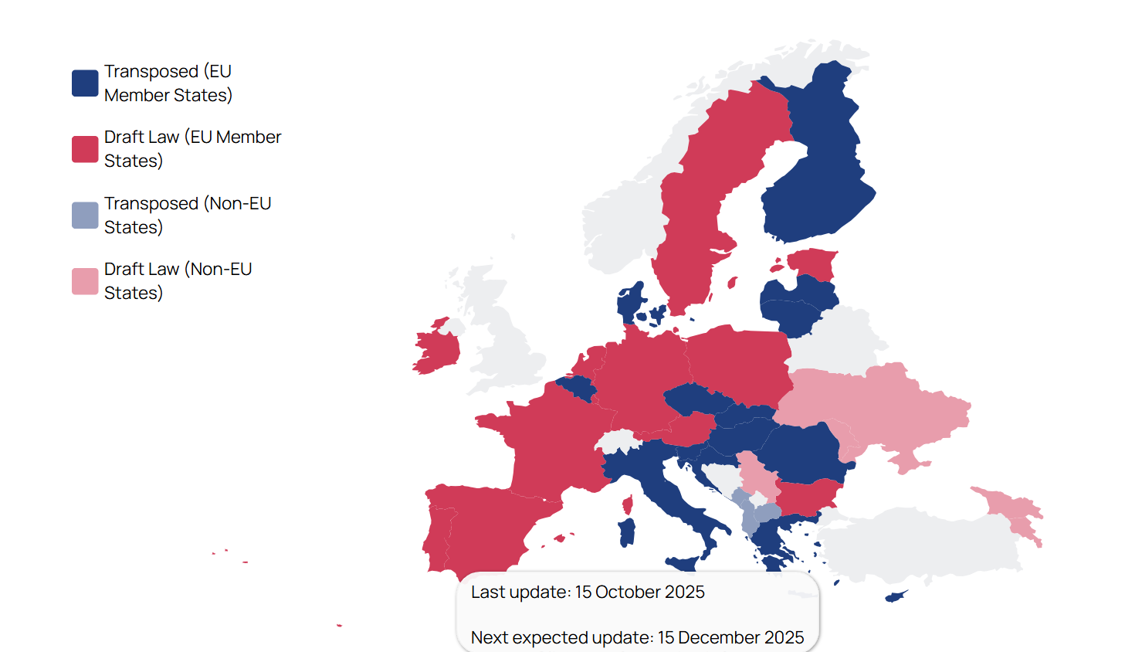
Directiva EU NIS2 a fost legiferata in Romania
În mod deosebit, Belgia, România și Lituania au adoptat cadre naționale adaptate pentru standarde, bazate într-o oarecare măsură pe cele internaționale.România nu este încă menționată în secțiunea „Enforcement”.
https://ecs-org.eu/activities/nis2-directive-transposition-tracker/

Slide 5
Responsabili NIS2
Conducerea organizației
Responsabil NIS desemnat
Este responsabilă pentru implementarea măsurilor tehnice și organizatorice prevăzute de lege.
Trebuie să se asigure că resursele (buget, personal, instrumente) sunt alocate și că există procese de raportare și supraveghere interne.
În cazul neconformității sau incidentelor grave, conducerea poate fi sancționată direct cu amendă administrativă (conform gradației din lege).
Este responsabil de implementarea efectivă a măsurilor de securitate cibernetică, de monitorizare și raportare incidente.
Este punctul de contact cu autoritățile naționale (DNSC) pentru notificarea incidentelor și pentru supravegherea conformității.
Poate fi tras la răspundere dacă nu respectă obligațiile de raportare sau dacă măsurile obligatorii nu sunt implementate corespunzător.
Legea pune accent pe răspunderea corporativă, deci sancțiunile se aplică entității, dar în practică, conducerea și persoanele desemnate pot fi identificate ca răspunzători pentru neglijență sau neimplementare.

Slide 6



Penalități
Pentru entităţi importante
Pentru entităţi esenţiale
Sancţiuni
de la 5.000 lei până la maximum 7.000.000 € (echivalent în lei) sau maxim 1,4% din cifra de afaceri anuală la nivel mondial
de la 10.000 lei până la maximum 10.000.000 € (echivalent în lei) sau maxim 2% din cifra de afaceri anuală la nivel mondial
în art. 60 alin. (2)) — pentru entităţi importante: de la 1.000 lei până la 300.000 lei; pentru entităţi esenţiale: de la 1.500 lei până la 500.000 lei

Slide 7
10 pași practici NIS2 (Legea 124/2025) (1)
1
3
2
4
1. Domeniul de aplicare
3. GAP analysis
Clasificarea entității (esențială / importantă).
Maparea cerințelor din Legea 124/2025 și din regulamentele de implementare) pe controalele și procesele existente.
Prioritizare.
2. Numiree responsabilități și governance
4. Cadru de management al riscurilor cibernetice
Numirea persoanei responsabile pentru securitatea cibernetică și stabilirea unui comitet intern (IT, juridic, operațiuni, riscuri).
Documentarea mandatului, responsabilitățile și canalul de raportare (direct la conducere / board). DNSc.ro
Definire metodologie (ISO 27005, or similar), inventar de asset-uri critice, evaluare riscuri, tratamente şi accepțiuni.
Integrează evaluările periodice în procesele de schimbare şi achiziții

Slide 8
10 pași practici NIS2 (Legea 124/2025) (2)
1
3
2
4
7. Detecție, răspuns la incidente și obligații de raportare
5. Politici și proceduri obligatorii
Politici pentru: managementul identității și accesului, securitate aplicații, patch management, logging & monitoring, backup & restaurare, segmentare rețele.
Asigură dovada implementării (configurări, politici semnate, rapoarte
Implementare SIEM / EDR / alerting, playbook-uri de răspuns, proceduri de escaladare internă
Mecanisme pentru notificarea incidentelor către DNSC conform cerințelor legii și jurnalizare dovezi pentru investigații.
6. Gestionarea riscului terț
8. Testare, audit şi exerciţii
Inventariere furnizorii critici, riscul din contracte (clauze securitate, drept la audit, SLAs), cerințe minime de securitate în contracte.
Monitorizare continuă a furnizorilor critici (rapoarte, teste, SLA).
Pen-test, table-top, red-team, continuitate
teste regulate: scanări vulnerabilități, teste de penetrare, exerciții de răspuns la incidente și recuperare BCP/DR
Documentare constatări și planuri de remediere

Slide 9
10 pași practici NIS2 (Legea 124/2025) (3)
1
3
10. Formare continuă, cultură de securitate, awareness
9. Documentare, evidență și pregătire pentru supraveghere
Păstrare dovezi de conformitate: evaluări de risc, politici, procese, evidențe de training, rapoarte teste, incidente notificate.
Pregătire un „dosar” pentru auditorii/supervizorii naționali (DNSC) — disponibil rapid la cerere
Implementare programe de training pentru tot personalul (phishing, proceduri de raportare).
Exercitii Clevel Cyber Crisis Management
Training specializat pentru echipa tehnică
Verificare periodica.

Slide 10

# | Cybersecurity Function | Key NIS2 (Romania) Requirement | ISO 27001:2022 Control Area(s) | Example Technologies / Technical Components | Implementation Notes
1 | Risk Assessment & Management | Continuous risk assessment & mitigation; management accountability | Clauses 4–6; Annex A.5 (Organisational) | GRC platforms, Risk heatmaps, Automated risk scoring, Compliance dashboards | Integrate risk register, controls, and mitigation workflows
2 | Asset Inventory & Classification | Maintain inventory of IT & OT assets; define critical systems | A.5.9 – A.5.10 | Asset discovery agents, CMDBs, Network scanners, Passive discovery sensors | Combine auto-discovery with manual criticality tagging
3 | Access Control & Identity Management (IAM) | Role-based, least privilege access, MFA enforcement | A.5.15–A.5.18, A.8.2 | Single Sign-On (SSO), MFA, PAM, RBAC/ABAC, LDAP/AD, FIDO2 tokens | Centralize identity governance and apply MFA to admins
4 | Incident Response & Security Orchestration | Detect, manage & report incidents within 24/72 h | A.5.24–A.5.26 | SOAR, IR playbooks, Ticketing automation, Threat intel feeds | Establish escalation matrix and automatic alert correlation
5 | Business Continuity & Disaster Recovery | Ensure continuity of essential services and systems | A.5.29–A.5.30 | Backup replication, DRaaS, Hot/cold sites, Failover clusters | Test recovery procedures periodically (NIS2 Article 21)
6 | Supply-Chain / Third-Party Risk | Evaluate suppliers’ cyber maturity; maintain supplier list | A.5.19–A.5.22 | Third-party questionnaires, Continuous vendor rating, Supply-chain visibility APIs | Integrate supplier scoring into procurement and contract reviews
7 | Encryption / Cryptography | Protect data confidentiality/integrity in transit and rest | A.8.24–A.8.25 | AES-256, RSA/ECC key exchange, PKI, TLS 1.3, IPSec, HSMs | Maintain crypto inventory and rotate keys regularly
8 | Vulnerability Management & Pen Testing | Regular scanning, patching, and remediation verification | A.8.8 | Vulnerability scanners, Patch validators, Exploit simulators | Integrate into CI/CD pipeline and track SLAs for fixes
9 | Security Awareness & Training | Continuous staff training & cyber hygiene awareness | A.6.3 | Phishing simulators, Micro-learning platforms, LMS integration | Track completion rates and include NIS2 incident-response drills
10 | Logging, Monitoring & SIEM | Continuous detection and monitoring of systems | A.8.16–A.8.17 | Log collectors, Correlation engines, UEBA, Threat intelligence enrichment | Store logs ≥12 months per NIS2 guidance; ensure time sync (NTP)
11 | Endpoint Detection & Response (EDR/XDR) | Protect endpoints and servers from malware & intrusions | A.8.7, A.8.9 | EDR agents, XDR analytics, Behavioural AI detection, Sandbox | Ensure centralised telemetry to SOC or SIEM
12 | Network Security (Firewalls, IDS/IPS) | Prevent unauthorised access and attacks; segment networks | A.8.10–A.8.11 | Next-Gen Firewalls (NGFW), IDS/IPS, Network segmentation (VLANs, SDN), VPNs | Document network zoning and security baselines
13 | Patch & Configuration Management | Timely patching and secure configurations | A.8.9, A.8.28 | Patch management systems, Configuration baselines, Compliance scanners | Apply critical patches <15 days; verify configuration drift
14 | Data Loss Prevention (DLP) | Prevent leakage of critical data internally or externally | A.8.12 | Endpoint DLP agents, Network DLP, Email DLP, Cloud DLP, Fingerprinting | Integrate with M365, email gateways, and SIEM for incident response
15 | Cloud Security Posture Management (CSPM) | Ensure cloud infrastructure compliance and security | A.8.1–A.8.9 | CSPM, CWPP, CNAPP, Policy-as-code, Cloud compliance scanners
Reglementarea adauga complexitate
dar și claritate…
Conformitatea
este obligatorie

Slide 11
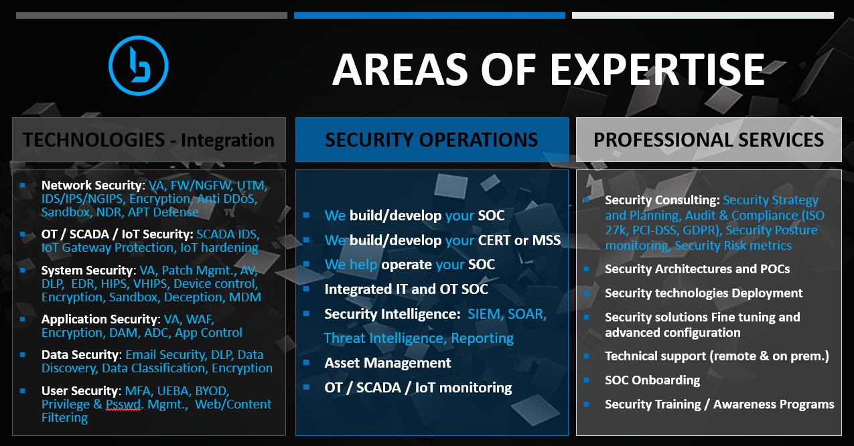
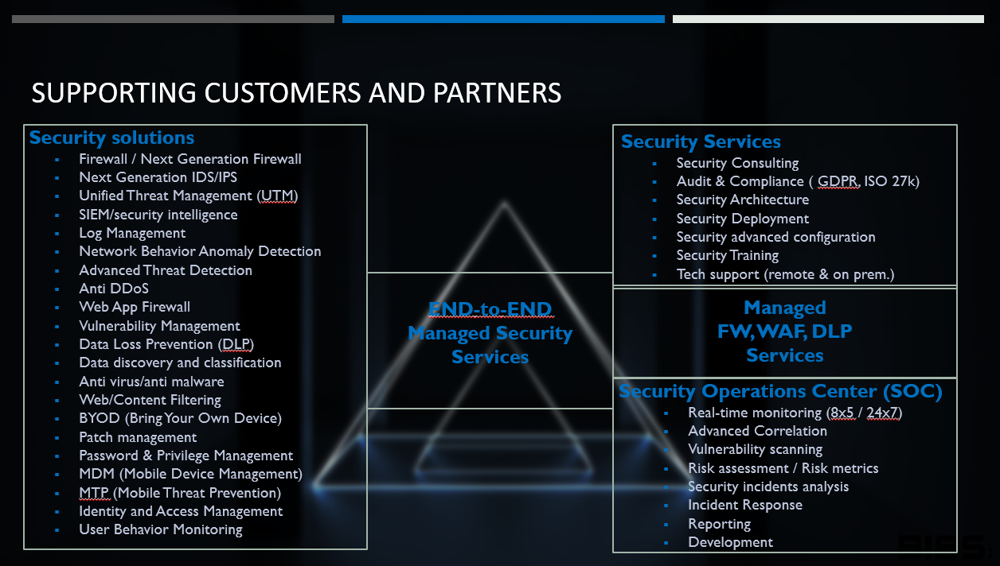
Este necesar sa prioritizăm

Slide 12


Actiuni concrete
Education
GAP
Risk
SIEM/SOC
Segment
XDR
PAM
ASM
CTI
BCP/DRP
-3-2-1 Backup

Slide 13
Bugetare solutii
 | Gap | Proceduri | Monitorizare | Raportare
Solutia A | 76 | 73 | 82 | 78
Solutia B | 80 | 77 | 89 | 75
Solutia C | 79 | 81 | 87 | 77
Solutia D | 75 | 85 | 90 | 80
Solutia E | 60 | 93 | 83 | 79

Slide 14
Mulțumesc
office@biss.ro
BOGDAN TOPORAN @ NTFD 2025

